Slide 1
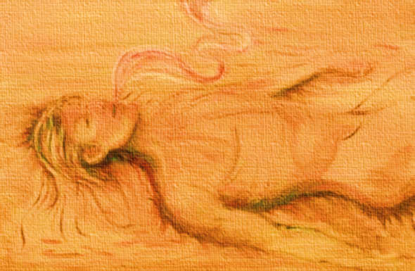
(6)

Slide 2
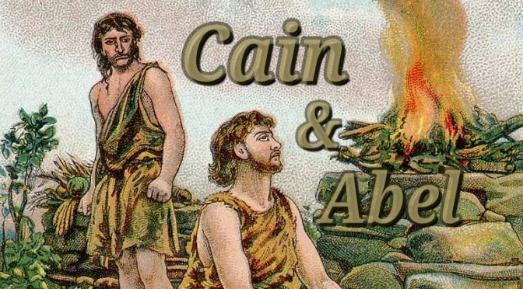
亚当的后裔
撒但的本性：
贪恋=充满缺乏感（lust）
自我中心（骄傲）
靠自己（律法主义）
创4:1 有一日，那人和他妻子夏娃同房，夏娃就怀孕，生了该隐(就是得的意思)，便说：耶和华使我得了一个男子。4:2 又生了该隐的兄弟亚伯。亚伯是牧羊的；该隐是种地的。4:3 有一日，该隐拿地里的出产为供物献给耶和华4:4 亚伯也将他羊群中头生的和羊的脂油献上。耶和华看中了亚伯和他的供物，4:5 只是看不中该隐和他的供物。该隐就大大的发怒，变了脸色。4:6 耶和华对该隐说：你为甚么发怒呢？你为甚么变了脸色呢？4:7 你若行得好，岂不蒙悦纳？你若行得不好，罪就伏在门前。它必恋慕你，你却要制伏它。
堕落的亚当里面同时有神和撒但的性情（形象），他的后代（亚伯、该隐为代表）只能在这个矛盾中挣扎和选择，这就是善恶同时在人里面的状态
创1:26 神说：我们要照着我们的形象、按着我们的样式造人，使他们管理海里的鱼、空中的鸟、地上的牲畜，和全地，并地上所爬的一切昆虫。1:27 神就照着自己的形象造人，乃是照着他的形象造男造女。

Slide 3
亚当的后裔
撒但的本性：
贪恋=充满缺乏感（lust）
自我中心（骄傲）
靠自己（律法主义）
创4:1 有一日，那人和他妻子夏娃同房，夏娃就怀孕，生了该隐(就是得的意思)，便说：耶和华使我得了一个男子。4:2 又生了该隐的兄弟亚伯。亚伯是牧羊的；该隐是种地的。4:3 有一日，该隐拿地里的出产为供物献给耶和华4:4 亚伯也将他羊群中头生的和羊的脂油献上。耶和华看中了亚伯和他的供物，4:5 只是看不中该隐和他的供物。该隐就大大的发怒，变了脸色。4:6 耶和华对该隐说：你为甚么发怒呢？你为甚么变了脸色呢？4:7 你若行得好，岂不蒙悦纳？你若行得不好，罪就伏在门前。它必恋慕你，你却要制伏它。
创1:26 神说：我们要照着我们的形象、按着我们的样式造人，使他们管理海里的鱼、空中的鸟、地上的牲畜，和全地，并地上所爬的一切昆虫。1:27 神就照着自己的形象造人，乃是照着他的形象造男造女。
雅1:14 但各人被试探，乃是被自己的私慾（lust，缺乏感）牵引诱惑的。 1:15私慾（lust，缺乏感）既怀了胎，就生出罪来；罪既长成，就生出死来。
但是，在亚当里的人只能在堕落的亚当（属肉体的生命）里选择，也就是说没有根本意义上的选择！

Slide 4
亚当的后裔
撒但的本性：
贪恋=充满缺乏感（lust）
自我中心（骄傲）
靠自己（律法主义）
创4:1 有一日，那人和他妻子夏娃同房，夏娃就怀孕，生了该隐(就是得的意思)，便说：耶和华使我得了一个男子。4:2 又生了该隐的兄弟亚伯。亚伯是牧羊的；该隐是种地的。4:3 有一日，该隐拿地里的出产为供物献给耶和华4:4 亚伯也将他羊群中头生的和羊的脂油献上。耶和华看中了亚伯和他的供物，4:5 只是看不中该隐和他的供物。该隐就大大的发怒，变了脸色。4:6 耶和华对该隐说：你为甚么发怒呢？你为甚么变了脸色呢？4:7 你若行得好，岂不蒙悦纳？你若行得不好，罪就伏在门前。它必恋慕你，你却要制伏它。
创1:26 神说：我们要照着我们的形象、按着我们的样式造人，使他们管理海里的鱼、空中的鸟、地上的牲畜，和全地，并地上所爬的一切昆虫。1:27 神就照着自己的形象造人，乃是照着他的形象造男造女。
雅1:14 但各人被试探，乃是被自己的私慾（lust，缺乏感）牵引诱惑的。 1:15私慾（lust，缺乏感）既怀了胎，就生出罪来；罪既长成，就生出死来。
但是，在亚当里的人只能在堕落的亚当（属肉体的生命）里选择，也就是说没有根本意义上的选择！

Slide 5
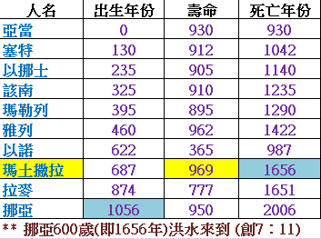
亚当的后裔
撒但的本性：
贪恋=充满缺乏感（lust）
自我中心（骄傲）
靠自己（律法主义）
创5:1 亚当（earthy, red）的后代记在下面。〈当 神造人的日子，是照着自己的样式造的，5:2 并且造男造女。在他们被造的日子，神赐福给他们，称他们为人。〉5:3 亚当活到一百叁十岁，生了一个儿子，形象样式和自己相似，就给他起名叫塞特（put, fixed） 。5:4 亚当生塞特之后，又在世八百年，并且生儿养女。5:5 亚当共活了九百叁十岁就死了。5:6 塞特活到一百零五岁，生了以挪士（ mortal man; sick） 。5:7 塞特生以挪士之后，又活了八百零七年，并且生儿养女。5:8 塞特共活了九百一十二岁就死了。。。
创1:26 神说：我们要照着我们的形象、按着我们的样式造人，使他们管理海里的鱼、空中的鸟、地上的牲畜，和全地，并地上所爬的一切昆虫。1:27 神就照着自己的形象造人，乃是照着他的形象造男造女。
雅1:14 但各人被试探，乃是被自己的私慾（lust，缺乏感）牵引诱惑的。 1:15私慾（lust，缺乏感）既怀了胎，就生出罪来；罪既长成，就生出死来。
但是，在亚当里的人只能在堕落的亚当（属肉体的生命）里选择，也就是说没有根本意义上的选择！

Slide 6
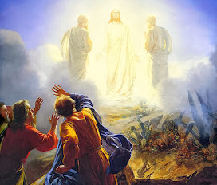
如何逆转这样的人性？
来1:1 神既在古时藉着众先知多次多方的晓谕列祖， 1:2 就在这末世藉着他儿子晓谕我们；又早已立他为承受万有的，也曾藉着他创造诸世界。 1:3 他是神荣耀所发的光辉，是神本体的真象，常用他权能的命令托住万有。他洗净了人的罪，就坐在高天至大者的右边。
创1:26 神说：我们要照着我们的形象、按着我们的样式造人，使他们管理海里的鱼、空中的鸟、地上的牲畜，和全地，并地上所爬的一切昆虫。1:27 神就照着自己的形象造人，乃是照着他的形象造男造女。
但是，在亚当里的人只能在堕落的亚当（属肉体的生命）里选择，也就是说没有根本意义上的选择！

Slide 7
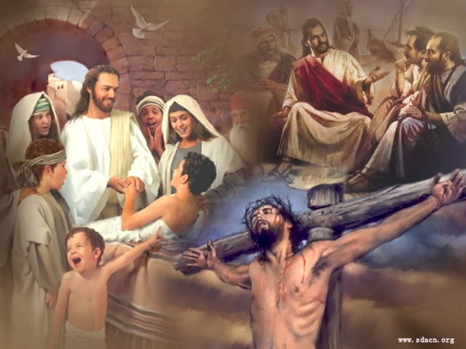
如何逆转这样的人性？
加4:4 及至时候满足，神就差遣他的儿子，为女子所生，且生在律法以下，4:5 要把律法以下的人赎出来，叫我们得着儿子的名分。4:6 你们既为儿子，神就差他儿子的灵进入你们的心，呼叫：阿爸！父！4:7 可见，从此以后，你不是奴仆，乃是儿子了；既是儿子，就靠着神为后嗣。
创1:26 神说：我们要照着我们的形象、按着我们的样式造人，使他们管理海里的鱼、空中的鸟、地上的牲畜，和全地，并地上所爬的一切昆虫。1:27 神就照着自己的形象造人，乃是照着他的形象造男造女。
但是，在亚当里的人只能在堕落的亚当（属肉体的生命）里选择，也就是说没有根本意义上的选择！

Slide 8
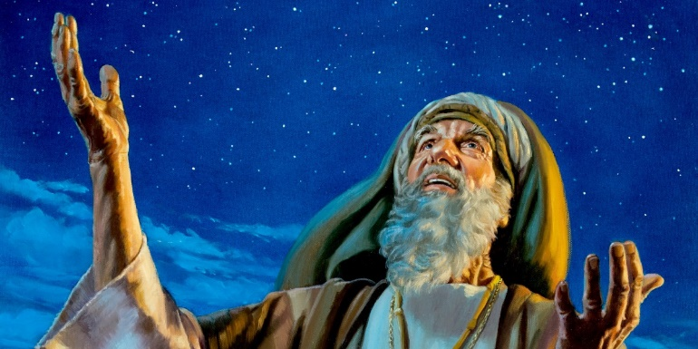
如何逆转这样的人性？
创15:1 这事以后，耶和华在异象中有话对亚伯兰说：亚伯兰，你不要惧怕！我是你的盾牌，必大大的赏赐你。15:2 亚伯兰说：主耶和华阿，我既无子，你还赐我甚么呢？并且要承受我家业的是大马色人以利以谢。 15:3 亚伯兰又说：你没有给我儿子(seed)；那生在我家中的人就是我的后嗣( heir ) 。 15:4 耶和华又有话对他说：这人必不成为你的后嗣 ( heir ) ；你本身所生的纔成为你的后嗣 ( heir ) 。15:5 于是领他走到外边，说：你向天观看，数算众星，能数得过来么？又对他说：你的后裔(seed)将要如此。15:6 亚伯兰信耶和华，耶和华就以此为他的义。
创1:26 神说：我们要照着我们的形象、按着我们的样式造人，使他们管理海里的鱼、空中的鸟、地上的牲畜，和全地，并地上所爬的一切昆虫。1:27 神就照着自己的形象造人，乃是照着他的形象造男造女。
但是，在亚当里的人只能在堕落的亚当（属肉体的生命）里选择，也就是说没有根本意义上的选择！

Slide 9
如何逆转这样的人性？
创17:1 亚伯兰年九十九岁的时候，耶和华向他显现，对他说：我是全能的神。你当在我面前作完全人，17:2 我就与你立约，使你的后裔极其繁多(multiply you exceedingly)。17:3 亚伯兰俯伏在地； 神又对他说：17:4 我与你立约：你要作多国的父。17:5 从此以后，你的名不再叫亚伯兰，要叫亚伯拉罕，因为我已立你作多国的父。17:6 我必使你的后裔极其繁多(make you exceedingly fruitful)；国度从你而立，君王从你而出。17:7 我要与你并你世世代代的后裔（seed）坚立我的约，作永远的约，是要作你和你后裔（seed）的 神。
创1:26 神说：我们要照着我们的形象、按着我们的样式造人，使他们管理海里的鱼、空中的鸟、地上的牲畜，和全地，并地上所爬的一切昆虫。1:27 神就照着自己的形象造人，乃是照着他的形象造男造女。
但是，在亚当里的人只能在堕落的亚当（属肉体的生命）里选择，也就是说没有根本意义上的选择！

Slide 10
如何逆转这样的人性？
创17:8 我要将你现在寄居的地，就是迦南全地，赐给你和你的后裔（seed）永远为业，我也必作他们的 神。17:9 神又对亚伯拉罕说：你和你的后裔（seed）必世世代代遵守我的约。17:10 你们所有的男子都要受割礼；这就是我与你并你的后裔（seed）所立的约，是你们所当遵守的。17:11 你们都要受割礼(原文作割阳皮；14，23，24，25节同)；这是我与你们立约的證据。17:12 你们世世代代的男子，无论是家里生的，是在你后裔（seed）之外用银子从外人买的，生下来第八日，都要受割礼。
创1:26 神说：我们要照着我们的形象、按着我们的样式造人，使他们管理海里的鱼、空中的鸟、地上的牲畜，和全地，并地上所爬的一切昆虫。1:27 神就照着自己的形象造人，乃是照着他的形象造男造女。
但是，在亚当里的人只能在堕落的亚当（属肉体的生命）里选择，也就是说没有根本意义上的选择！

Slide 11
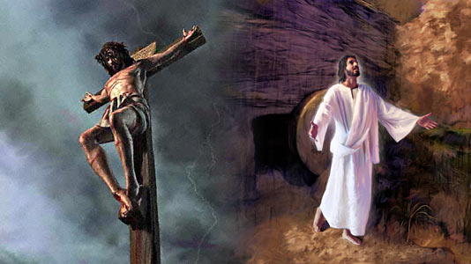
如何逆转这样的人性？
诗22:14 我如水被倒出来；我的骨头都脱了节；我心在我里面如蜡鎔化。22:15 我的精力枯乾，如同瓦片；我的舌头贴在我牙床上。你将我安置在死地的尘土中。22:16 犬类围着我，恶党环绕我；他们扎了我的手，我的脚。22:17 我的骨头，我都能数过；他们瞪着眼看我。22:18 他们分我的外衣，为我的里衣拈阄。
诗16:8 我将耶和华常摆在我面前，因他在我右边，我便不至摇动。16:9 因此，我的心欢喜，我的灵（原文是荣耀）快乐；我的肉身也要安然居住。16:10 因为你必不将我的灵魂撇在阴间，也不叫你的圣者见朽坏。16:11 你必将生命的道路指示我。在你面前有满足的喜乐；在你右手中有永远的福乐。
创1:26 神说：我们要照着我们的形象、按着我们的样式造人，使他们管理海里的鱼、空中的鸟、地上的牲畜，和全地，并地上所爬的一切昆虫。1:27 神就照着自己的形象造人，乃是照着他的形象造男造女。
但是，在亚当里的人只能在堕落的亚当（属肉体的生命）里选择，也就是说没有根本意义上的选择！

Slide 12
如何逆转这样的人性？
赛53:1 我们所传的有谁信呢？耶和华的膀臂向谁显露呢？ 53:2 他在耶和华面前生长如嫩芽，象根出于乾地。他无佳形美容；我们看见他的时候，也无美貌使我们羡慕他。 53:3 他被藐视，被人厌弃；多受痛苦，常经忧患。他被藐视，好象被人掩面不看的一样；我们也不尊重他。 53:4 他诚然担当我们的忧患，背负我们的痛苦；我们却以为他受责罚，被 神击打苦待了。 53:5 哪知他为我们的过犯受害，为我们的罪孽压伤。因他受的刑罚，我们得平安；因他受的鞭伤，我们得医治。 53:6 我们都如羊走迷；各人偏行己路；耶和华使我们众人的罪孽都归在他身上。
创1:26 神说：我们要照着我们的形象、按着我们的样式造人，使他们管理海里的鱼、空中的鸟、地上的牲畜，和全地，并地上所爬的一切昆虫。1:27 神就照着自己的形象造人，乃是照着他的形象造男造女。
但是，在亚当里的人只能在堕落的亚当（属肉体的生命）里选择，也就是说没有根本意义上的选择！

Slide 13
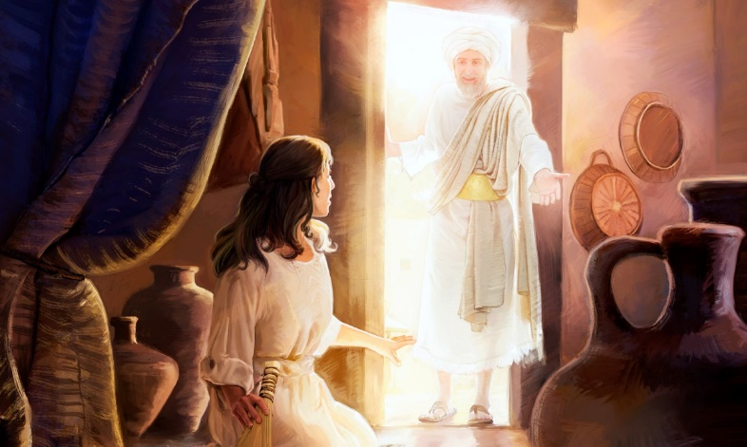
如何逆转这样的人性？
赛7:14 因此，主自己要给你们一个兆头，必有童女怀孕生子，给他起名叫以马内利（就是神与我们同在的意思）。
赛9:6 因有一婴孩为我们而生；有一子赐给我们。政权必担在他的肩头上；他名称为奇妙策士、全能的神、永在的父、和平的君。 9:7 他的政权与平安必加增无穷。他必在大卫的宝座上治理他的国，以公平公义使国坚定稳固，从今直到永远。万军之耶和华的热心必成就这事。
赛42:6 我―耶和华凭公义召你，必搀扶你的手，保守你，使你作众民的中保（中保：原文是约），作外邦人的光，42:7 开瞎子的眼，领被囚的出牢狱，领坐黑暗的出监牢。
创1:26 神说：我们要照着我们的形象、按着我们的样式造人，使他们管理海里的鱼、空中的鸟、地上的牲畜，和全地，并地上所爬的一切昆虫。1:27 神就照着自己的形象造人，乃是照着他的形象造男造女。
但是，在亚当里的人只能在堕落的亚当（属肉体的生命）里选择，也就是说没有根本意义上的选择！

Slide 14
如何逆转这样的人性？
路1:35 天使回答说：圣灵要临到你身上，至高者的能力要荫庇你，因此所要生的圣者必称为神的儿子。1:36 况且你的亲戚以利沙伯，在年老的时候也怀了男胎，就是那素来称为不生育的，现在有孕六个月了。1:37 因为，出于神的话（rhema） ，没有一句不带能力的。1:38 马利亚说：我是主的使女，情愿照你的话（rhema）成就在我身上。天使就离开他去了。
创1:26 神说：我们要照着我们的形象、按着我们的样式造人，使他们管理海里的鱼、空中的鸟、地上的牲畜，和全地，并地上所爬的一切昆虫。1:27 神就照着自己的形象造人，乃是照着他的形象造男造女。
但是，在亚当里的人只能在堕落的亚当（属肉体的生命）里选择，也就是说没有根本意义上的选择！

Slide 15
真正属灵的人
提前3:16 大哉，敬虔的奥秘！无人不以为然：就是神在肉身显现，被圣灵称义，被天使看见，被传于外邦，被世人信服，被接在荣耀里。And without controversy great is the mystery of godliness: God was manifested in the flesh, Justified in the Spirit, Seen by angels, Preached among the Gentiles, Believed on in the world, Received up in glory.
创1:26 神说：我们要照着我们的形象、按着我们的样式造人，使他们管理海里的鱼、空中的鸟、地上的牲畜，和全地，并地上所爬的一切昆虫。1:27 神就照着自己的形象造人，乃是照着他的形象造男造女。
赛59:14 并且公平转而退后，公义站在远处；诚实在街上仆倒，正直也不得进入。59:15 诚实少见；离恶的人反成掠物。那时，耶和华看见没有公平，甚不喜悦。59:16 他见无人拯救，无人代求，甚为诧异，就用自己的膀臂施行拯救，以公义扶持自己。59:17 他以公义为铠甲（或译：护心镜），以拯救为头盔，以报仇为衣服，以热心为外袍。

Slide 16
真正属灵的人
约1:1 太初有道，道与神同在，道就是神。1:2 这道太初与神同在。1:3 万物是藉着他造的；凡被造的，没有一样不是藉着他造的。1:4 生命在他里头，这生命就是人的光。1:5 光照在黑暗里，黑暗却不接受光。1:6 有一个人，是从神那里差来的，名叫约翰。1:7 这人来，为要作见證，就是为光作见證，叫众人因他可以信。1:8 他不是那光，乃是要为光作见證。1:9 那光是真光，照亮一切生在世上的人。
创1:26 神说：我们要照着我们的形象、按着我们的样式造人，使他们管理海里的鱼、空中的鸟、地上的牲畜，和全地，并地上所爬的一切昆虫。1:27 神就照着自己的形象造人，乃是照着他的形象造男造女。
赛59:14 并且公平转而退后，公义站在远处；诚实在街上仆倒，正直也不得进入。59:15 诚实少见；离恶的人反成掠物。那时，耶和华看见没有公平，甚不喜悦。59:16 他见无人拯救，无人代求，甚为诧异，就用自己的膀臂施行拯救，以公义扶持自己。59:17 他以公义为铠甲（或译：护心镜），以拯救为头盔，以报仇为衣服，以热心为外袍。

Slide 17
真正属灵的人
约1:1 太初有道，道与神同在，道就是神。1:2 这道太初与神同在。1:3 万物是藉着他造的；凡被造的，没有一样不是藉着他造的。1:4 生命在他里头，这生命就是人的光。1:5 光照在黑暗里，黑暗却不接受光。1:6 有一个人，是从神那里差来的，名叫约翰。1:7 这人来，为要作见證，就是为光作见證，叫众人因他可以信。1:8 他不是那光，乃是要为光作见證。1:9 那光是真光，照亮一切生在世上的人。
创1:26 神说：我们要照着我们的形象、按着我们的样式造人，使他们管理海里的鱼、空中的鸟、地上的牲畜，和全地，并地上所爬的一切昆虫。1:27 神就照着自己的形象造人，乃是照着他的形象造男造女。
王上19:7 耶和华的使者第二次来拍他，说：起来吃罢！因为你当走的路甚远。19:8 他就起来吃了喝了，仗着这饮食的力，走了四十昼夜，到了 神的山，就是何烈山。19:9 他在那里进了一个洞，就住在洞中。耶和华的话临到他说：以利亚啊，你在这里做甚么？ 19:10 他说：我为耶和华―万军之 神大发热心；因为以色列人背弃了你的约，毁坏了你的坛，

Slide 18
真正属灵的人
约1:1 太初有道，道与神同在，道就是神。1:2 这道太初与神同在。1:3 万物是藉着他造的；凡被造的，没有一样不是藉着他造的。1:4 生命在他里头，这生命就是人的光。1:5 光照在黑暗里，黑暗却不接受光。1:6 有一个人，是从神那里差来的，名叫约翰。1:7 这人来，为要作见證，就是为光作见證，叫众人因他可以信。1:8 他不是那光，乃是要为光作见證。1:9 那光是真光，照亮一切生在世上的人。
创1:26 神说：我们要照着我们的形象、按着我们的样式造人，使他们管理海里的鱼、空中的鸟、地上的牲畜，和全地，并地上所爬的一切昆虫。1:27 神就照着自己的形象造人，乃是照着他的形象造男造女。
王上用刀杀了你的先知，只剩下我一个人，他们还要寻索我的命。19:11 耶和华说：你出来站在山上，在我面前。那时耶和华从那里经过，在他面前有烈风大作，崩山碎石，耶和华却不在风中；风后地震，耶和华却不在其中；19:12 地震后有火，耶和华也不在火中；火后有微小的声音。19:13 以利亚听见，就用外衣蒙上脸，出来站在洞口。有声音向他说：以利亚啊，你在这里做甚么？

Slide 19
真正属灵的人
约1:1 太初有道，道与神同在，道就是神。1:2 这道太初与神同在。1:3 万物是藉着他造的；凡被造的，没有一样不是藉着他造的。1:4 生命在他里头，这生命就是人的光。1:5 光照在黑暗里，黑暗却不接受光。1:6 有一个人，是从神那里差来的，名叫约翰。1:7 这人来，为要作见證，就是为光作见證，叫众人因他可以信。1:8 他不是那光，乃是要为光作见證。1:9 那光是真光，照亮一切生在世上的人。
创1:26 神说：我们要照着我们的形象、按着我们的样式造人，使他们管理海里的鱼、空中的鸟、地上的牲畜，和全地，并地上所爬的一切昆虫。1:27 神就照着自己的形象造人，乃是照着他的形象造男造女。
诗33:6 诸天藉耶和华的命而造；万象藉他口中的气而成。33:7 他聚集海水如垒，收藏深洋在库房。33:8 愿全地都敬畏耶和华！愿世上的居民都惧怕他！33:9 因为他说有，就有，命立，就立。33:10 耶和华使列国的筹算归于无有，使众民的思念无有功效。33:11 耶和华的筹算永远立定；他心中的思念万代常存。

Slide 20
真正属灵的人
约1:1 太初有道，道与神同在，道就是神。1:2 这道太初与神同在。1:3 万物是藉着他造的；凡被造的，没有一样不是藉着他造的。1:4 生命在他里头，这生命就是人的光。1:5 光照在黑暗里，黑暗却不接受光。1:6 有一个人，是从神那里差来的，名叫约翰。1:7 这人来，为要作见證，就是为光作见證，叫众人因他可以信。1:8 他不是那光，乃是要为光作见證。1:9 那光是真光，照亮一切生在世上的人。
创1:26 神说：我们要照着我们的形象、按着我们的样式造人，使他们管理海里的鱼、空中的鸟、地上的牲畜，和全地，并地上所爬的一切昆虫。1:27 神就照着自己的形象造人，乃是照着他的形象造男造女。
诗19:1 诸天述说神的荣耀；穹苍传扬他的手段。19:2 这日到那日发出言语；这夜到那夜传出知识。19:3 无言无语，也无声音可听。19:4 他的量带通遍天下，他的言语传到地极。神在其间为太阳安设帐幕；19:5 太阳如同新郎出洞房，又如勇士欢然奔路。19:6 他从天这边出来，绕到天那边，没有一物被隐藏不得他的热气。

Slide 21
真正属灵的人
约1:1 太初有道，道与神同在，道就是神。1:2 这道太初与神同在。1:3 万物是藉着他造的；凡被造的，没有一样不是藉着他造的。1:4 生命在他里头，这生命就是人的光。1:5 光照在黑暗里，黑暗却不接受光。1:6 有一个人，是从神那里差来的，名叫约翰。1:7 这人来，为要作见證，就是为光作见證，叫众人因他可以信。1:8 他不是那光，乃是要为光作见證。1:9 那光是真光，照亮一切生在世上的人。
创1:26 神说：我们要照着我们的形象、按着我们的样式造人，使他们管理海里的鱼、空中的鸟、地上的牲畜，和全地，并地上所爬的一切昆虫。1:27 神就照着自己的形象造人，乃是照着他的形象造男造女。
诗19:7 耶和华的律法全备，能甦醒人心；耶和华的法度确定，能使愚人有智慧。19:8 耶和华的训词正直，能快活人的心；耶和华的命令清洁，能明亮人的眼目。19:9 耶和华的道理洁净，存到永远；耶和华的典章真实，全然公义―19:10 都比金子可羡慕，且比极多的精金可羡慕；比蜜甘甜，且比蜂房下滴的蜜甘甜。

Slide 22
真正属灵的人
约1:1 太初有道，道与神同在，道就是神。1:2 这道太初与神同在。1:3 万物是藉着他造的；凡被造的，没有一样不是藉着他造的。1:4 生命在他里头，这生命就是人的光。1:5 光照在黑暗里，黑暗却不接受光。1:6 有一个人，是从神那里差来的，名叫约翰。1:7 这人来，为要作见證，就是为光作见證，叫众人因他可以信。1:8 他不是那光，乃是要为光作见證。1:9 那光是真光，照亮一切生在世上的人。
创1:26 神说：我们要照着我们的形象、按着我们的样式造人，使他们管理海里的鱼、空中的鸟、地上的牲畜，和全地，并地上所爬的一切昆虫。1:27 神就照着自己的形象造人，乃是照着他的形象造男造女。
诗19:11 况且你的仆人因此受警戒，守着这些便有大赏。19:12 谁能知道自己的错失呢？愿你赦免我隐而未现的过错。19:13 求你拦阻仆人不犯任意妄为的罪，不容这罪辖制我，我便完全，免犯大罪。19:14 耶和华―我的磐石，我的救赎主啊，愿我口中的言语、心里的意念在你面前蒙悦纳。

